Slide 1
Buskerud flerkulturelt utvalg

Slide 2
formål
Bidra til å sikre Buskeruds flerkulturelle befolkning en medvirkning som gjelder de.
Et mellomledd mellom den flerkulturelle befolkningen i Buskerud, politikere og andre.
Behandler politiske saker som vedrører oss.
Likeverdige offentlige tjenester, integrering, opplæring og utdanning, kompetanse og nettverk

Slide 3
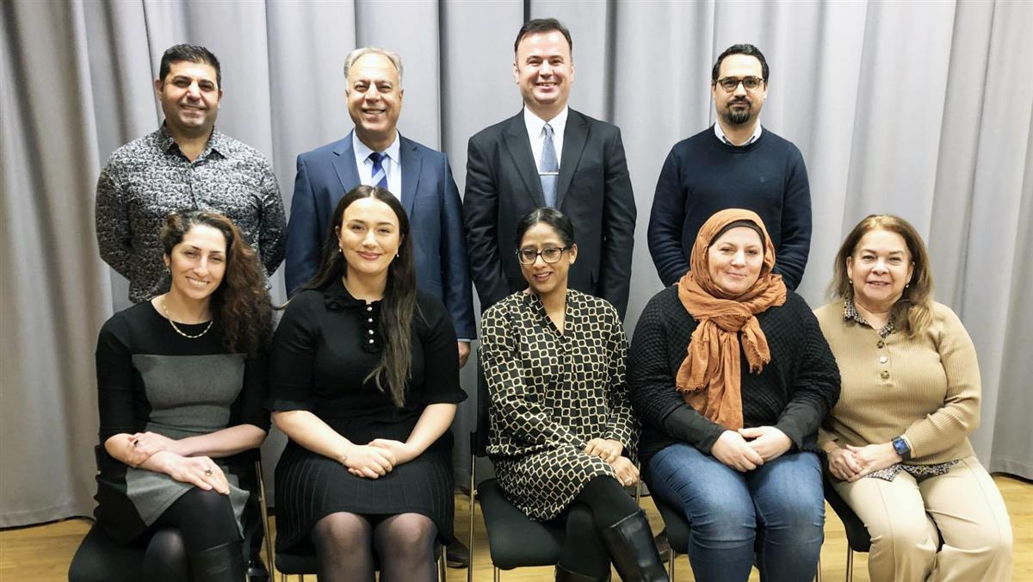
Et rådgivende organ
Notes:
Består av
- 7 medlemmer fremmet av frivillige organisasjoner
- 2 medlemmer fra fylkestinget
Bijan som leder
Tabassom som nestleder
Skal være bredt sammensatt og bestå av personer med ulik erfaring og kompetanse, alder, kjønn, geografi og bakgrunn.

Slide 4
Våre oppgaver
Sikre en bred, åpen og tilgjengelig medvirkning i alle saker som berører flerkulturelle
Delta i saksbehandling, planprosesser m.m.
Kan på eget initiativ ta opp og utrede saker
Informasjonsarbeid
Være synlige i media

Slide 5
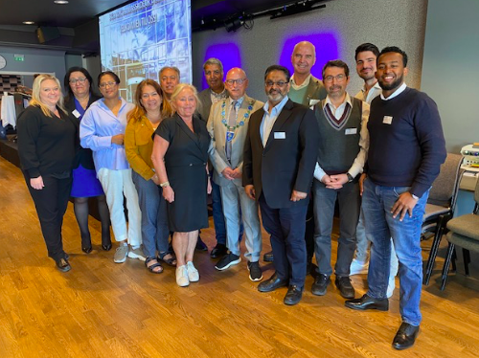
erfaringer fra viken
Notes:
- godt samarbeid på tvers av østfold, buskerud, akerhus – derfor opprettet nytt utvalg i alle fylker
- Dagsseminar 02.06.23
- viktig med dialog,

Slide 6
Hallingdal flerkulturelt utvalg
Økende kulturelt mangfold
Bidrar til å fremme et mer inkluderende samfunn
Flere får eierskap til Hallingdal
Skaper mer levende og mangfoldig Hallingdal
Vi oppfordrer til et flerkulturelt utvalg i Hallingdal

